Slide 1
第6回【家族の変動】
世帯統計でみる家族・核家族化は進んだか？・ライフコースでみる家族
「家族社会学」
5月27日（火）
【4時限目】14:40―16:10 4F401
日本医療大学総合福祉学部
特任教授 原 俊彦

Slide 2
日本の近代家族（戦後家族）
直系家族制(stem family system)が基本
ベースはちびまる子の世界
そこからクレヨンしんちゃんに移行
三世代同居から核家族化⇒
専業主婦
子ども２子
完全家族という言葉もあった。

Slide 3
世帯の定義
世帯：住居及び生計を共にする者の集まり又は独立して住居を維持し、若しくは独立して生計を営む単身者をいう。＊居住単位なので単身者も一世帯。逆に別居家族は別世帯になる（例：単身赴任のお父さん）。
世帯主：年齢や所得にかかわらず、世帯の中心となって物事をとりはかる者として世帯側から報告された者をいう。 ＊住民票上の世帯主なので、必ずしも実態を反映するとは限らない。配偶者や子どもを世帯主にすることもできる！
世帯員：世帯を構成する各人をいう。＊社会福祉施設に入所している者、単身赴任者（出稼ぎ者及び長期海外出張者を含む）、遊学中の者、別居中の者、預けた里子、収監中の者を除く。

Slide 4
①世帯統計で見る家族

Slide 5
世帯の種類（一般世帯と施設世帯）
【一般世帯】住居及び生計を共にする者の集まり又は独立して住居を維持し、若しくは独立して生計を営む単身者
【施設世帯】寮・寄宿舎の学生・生徒／病院・療養所の入院者。病院・療養所などに，すでに3か月以上入院している入院患者・老人ホーム，児童保護施設などの入所者・自衛隊営舎内居住者矯正施設の入所者 刑務所及び拘置所の被収容者並びに少年院及び婦人補導院の在院者・その他、定まった住居を持たない単身者や陸上に生活の本拠（住所）を有しない船舶乗組員など
＊昭和60（1985）年以降の調査では，世帯を「一般世帯」と「施設等の世帯」に区分。それ以前は「普通世帯」と「準世帯」。
＊古い統計を見る時は注意が必要。

Slide 6
1920年から2020年の今日まで、総数世帯数（一般世帯＋施設世帯）は増加してきている。
1920年の1122万1千世帯から2020年の5583万世帯まで、５倍以上に増加。＊人口の増加は2倍程度なので、世帯数の増加の方が大きい。
ただし、世帯数は世帯の数なので、同じ1世帯でも何が含まれるか（世帯規模）は不明。
特に施設世帯の規模は、数名から数千名以上と多様であり、数だけみても、どれくらいの人が、そこに含まれるかはわからない。
資料：国立社会保障・人口問題研究所（2024）「人口統計資料集2024」から作表

Slide 7
世帯構造⇒５分類
単独世帯：①住み込み又は寄宿舎等に居住する単独世帯②その他の単独世帯（①以外*単身世帯）
【核家族世帯】：①夫婦のみの世帯②夫婦と未婚の子のみの世帯③ひとり親と未婚の子のみの世帯
【三世代以上世帯】：世帯主を中心とした直系三世代以上の（親族のみ）世帯
その他の世帯：非親族を含む世帯（ステップファミリー）
施設世帯
＊１から４は一般世帯 ＊２から４は親族世帯

Slide 8
＊「夫婦と子ども」の中には高齢夫婦と高齢の子どもも含まれる点に注意が必要。
＊同様に「男親と子ども」 ・「母親と子ども」と「父子世帯」・「母子世帯｝（子は18歳未満）は同じではない
資料：国立社会保障・人口問題研究所（2024）「人口統計資料集2024」から作表

Slide 9
親族世帯とは？
親族世帯とは、二人以上の世帯員から成る世帯のうち、世帯主と親族関係にある世帯員のいる世帯 。なお、その世帯に同居する非親族（住込みの従業員、家事手伝いなど）がいる場合もここに含まれます。 例えば「夫婦のみの世帯」という場合には、夫婦二人のみの世帯のほか、夫婦と住込みの家事手伝いから成る世帯も含まれています。
親族世帯＝核家族（夫婦のみ、夫婦と子ども）＋3世代＋その他（世帯主と親族関係にある世帯員を含む）
＊家族＝血縁関係という意味では、親族世帯が該当する。

Slide 10
世帯類型⇒３分類＋その他
高齢者世帯：65 歳以上の者のみで構成するか、又はこれに18 歳未満の未婚の者が加わった
母子世帯：死別・離別・その他の理由（未婚の場合を含む。）で、現に配偶者のいない65 歳未満の女（配偶者が長期間生死不明の場合を含む。）と20 歳未満のその子（養子を含む。）
父子世帯： 65 歳未満の男・同上
その他の世帯：１～３以外の世帯をいう

Slide 11
②核家族化は進んだか？

Slide 12
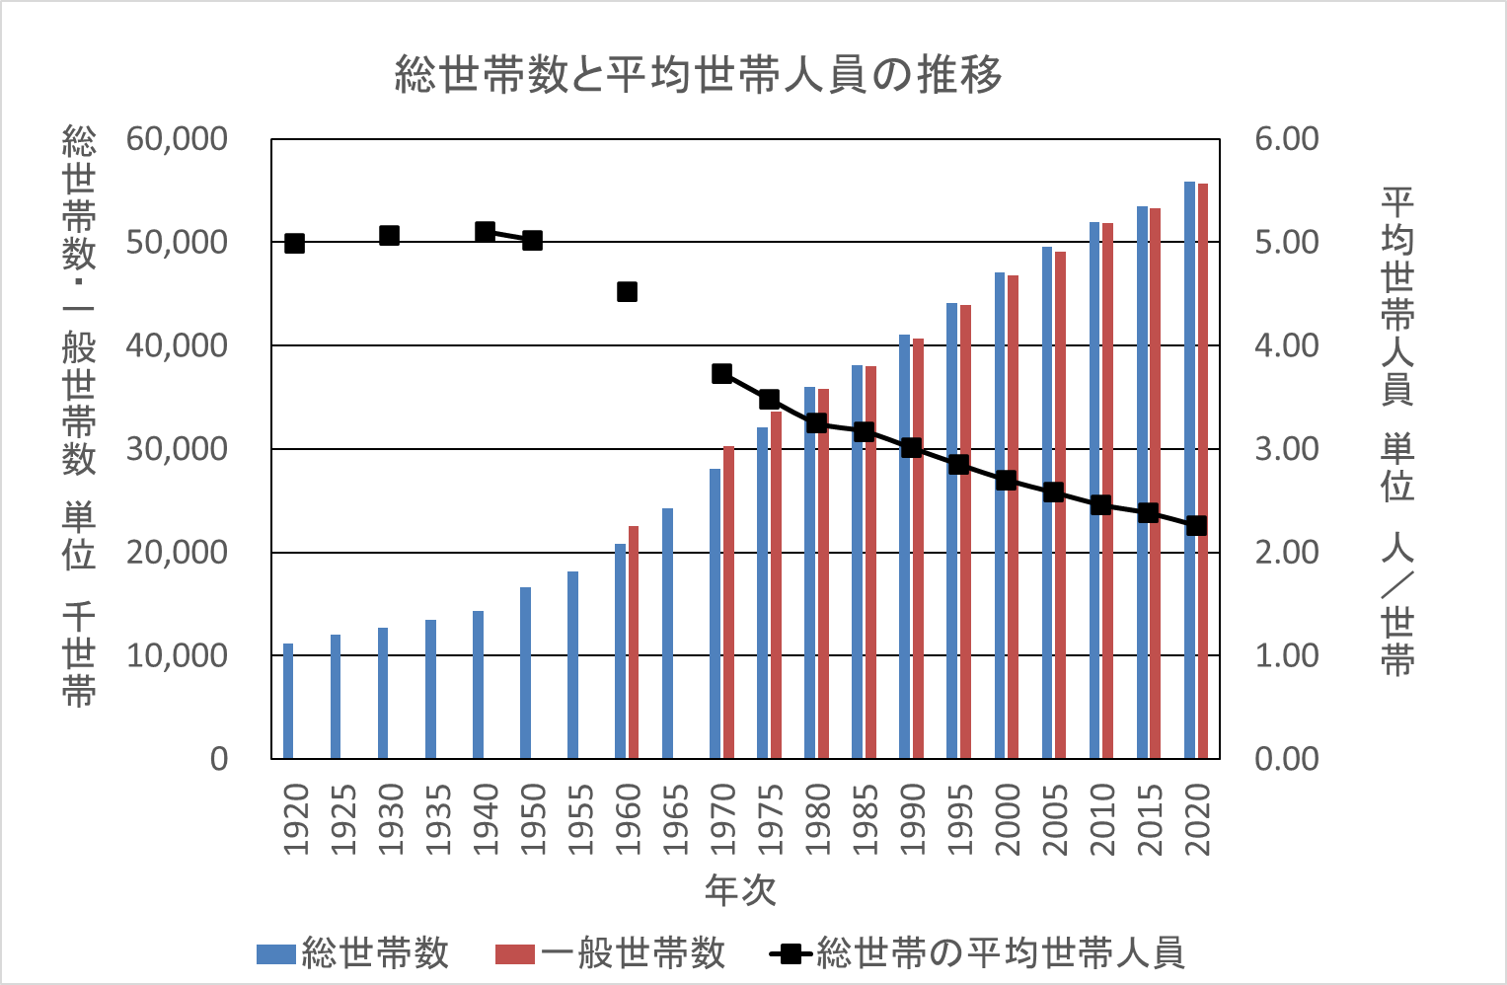
総世帯数と平均世帯人員の推移（実数）
総世帯数は1920年の1122万世帯から2020年の5583万世帯へと約5倍に増加。
総世帯数≒一般世帯数なので、施設世帯数はわずか。
逆に平均世帯人員は5人から2.26人まで低下している。
家族は小さくなってきたといえる。
資料：国立社会保障・人口問題研究所 人口統計資料集 2024 表７－１ 総世帯および世帯の種類別世帯数：1920～2020年＋表７－４ 世帯の種類別平均世帯人員：1920～2020年 https://www.ipss.go.jp/syoushika/tohkei/

Slide 13
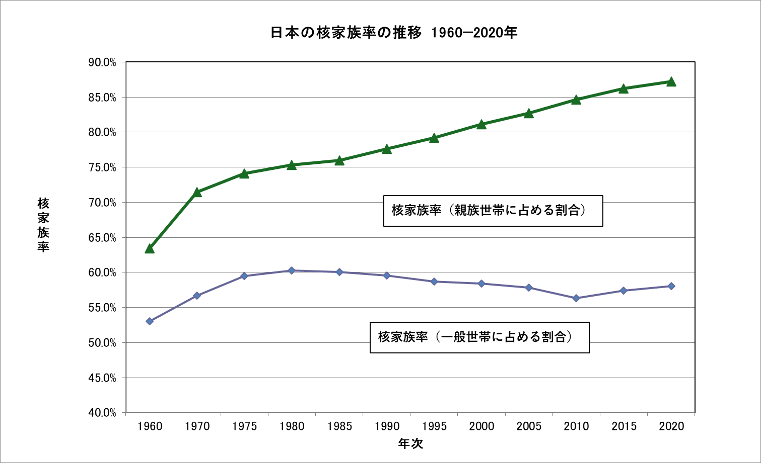
核家族率の推移（割合）
★核家族化は親族世帯の中だけで進んでいる
親族世帯（2人以上血縁者のみ）の中では一貫して増加している。
一般世帯全体に占める割合は1975年以降2010年まで低下し、再上昇。

Slide 14
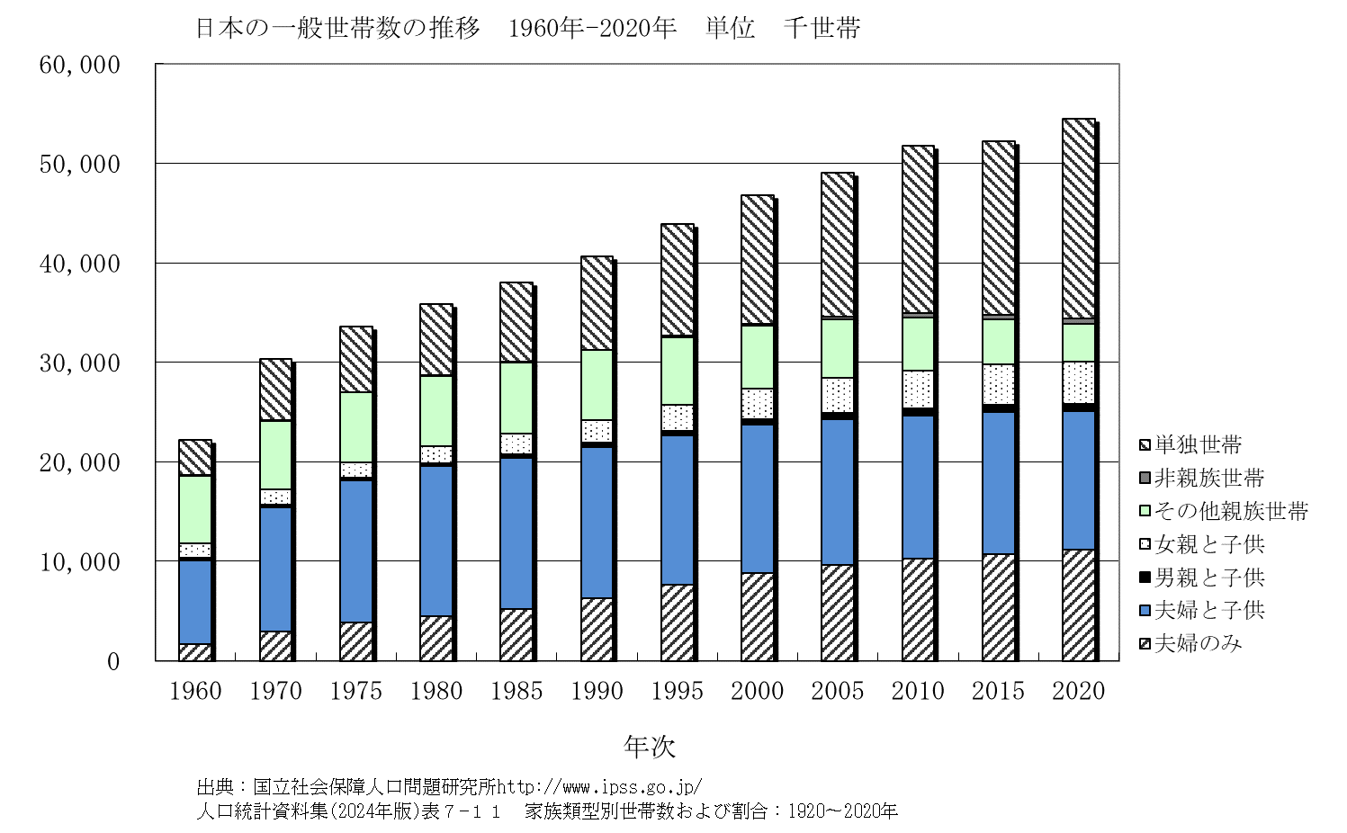
世帯数から見た家族構成の変化（実数）
一般世帯の増加は単独世帯の増加による。
3世代以上を含む、その他親族世帯は、かっては500-600万世帯の範囲で安定していたが、427万世帯まで減少している。
単親世帯と夫婦のみ世帯の増加。
いわゆる「核家族」＝夫婦と子ども世帯は減っている。

Slide 15
過去60年の
一般世帯数の変化（1960⇒2020）
単独世帯は358万から1745万世帯に増加（☓５）
その他親族世帯は679万から378万世帯に減少（X0.5）
単親世帯（母子家庭）は142万世帯から427万世帯に増加（☓３）
単親世帯（父子家庭）は24.5 万から73.8万世帯に増加（☓３）
夫婦と子世帯は1519万（1985）から1395万世帯に減少（X0.9）
夫婦のみ世帯は164万から1116万世帯に増加（X7)

Slide 16
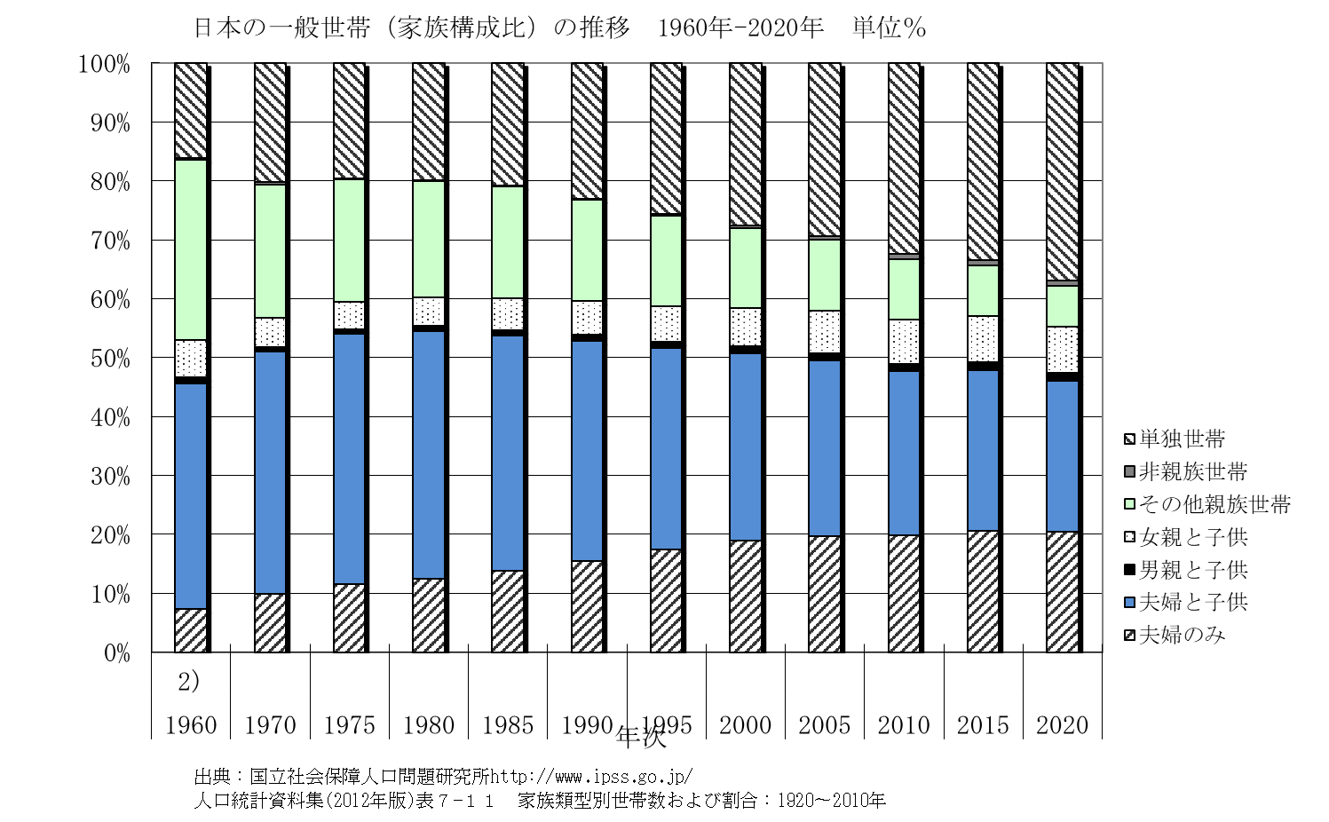
世帯から見た家族構成の変化（割合）

Slide 17
過去60年の
一般世帯の構成比の変化（1960⇒2020）
単独世帯は16.1％から38.0％に増加
その他親族世帯は30.5％から6.8%に減少
単親世帯（母子家庭）は4.6%(1975 )から7.7％に増加
単親世帯（父子家庭）は0.8%(1975 )から1.3％に増加
夫婦と子世帯は38.2 %から25％に減少
夫婦のみ世帯は7.3％（1955）から20％に増加

Slide 18
核家族化は進んだか？
答え：Yes but ….
総世帯数は1920年の1122万世帯から2020年の5583万世帯へと約5倍に増加。逆に平均世帯人員は5人から2.26人まで低下している＝家族規模の縮減
核家族世帯数（夫婦のみ＋夫婦と子ども）は1920年の615万世帯から2020年の3011万世帯へ増加。
その他親族世帯（３世代同居）は1920年の425万世帯から2020年の378万世帯まで減少。
単独世帯は1920年の64万世帯から2020年の2008万世帯まで増加。
★２）と３）から親族世帯の中での核家族化は進んだといえるが、単独世帯の急速な増加からは、家族の衰退・家族の個人化が進行している

Slide 19
核家族化は進んだか？
家族：夫婦とその子供からなる家族＝夫婦・母子・父子関係がワンセット。
核家族化：拡大家族(extended family)や複合家族(polygamous family)が分解されて最小ユニットの核家族が増えてゆくこと！
日本の場合、三世代同居の減少で親族世帯内では増加。
しかし、未婚・非婚あるいは無子の増大なども進み、核家族そのものが形成されないか、さらに分解しつつある。逆に子連れ再婚、あるいは同棲などの広がりはステップ・ファミリーなど、新しい形の家族関係を生み出しているともいえる。

Slide 20
③ライフコースでみる家族

Slide 21
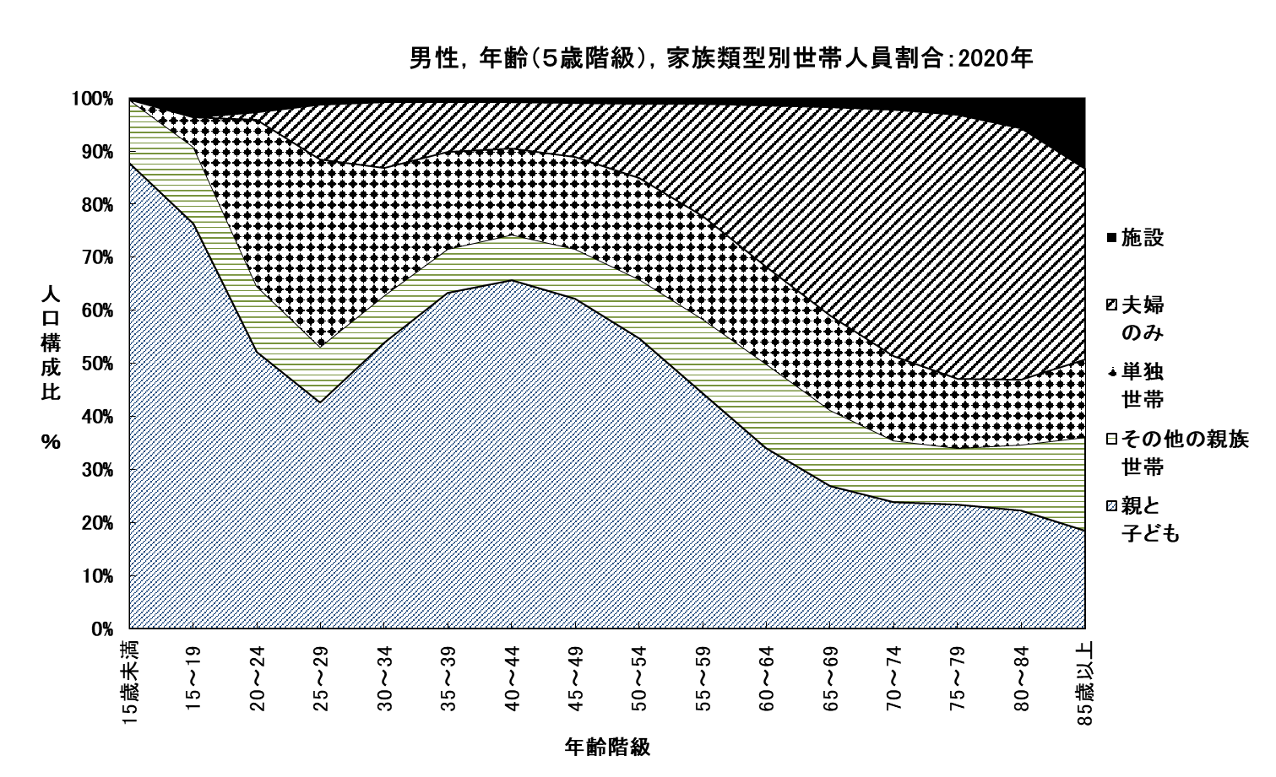
家族類型別世帯人員割合（男性）
年齢別には、どんな家族に属しているか？
出典：国立社会保障人口問題研究所http://www.ipss.go.jp/
人口統計資料集(2020年版)表7－29、 性，年齢（５歳階級），家族類型別世帯人員割合：2020,2015年

Slide 22
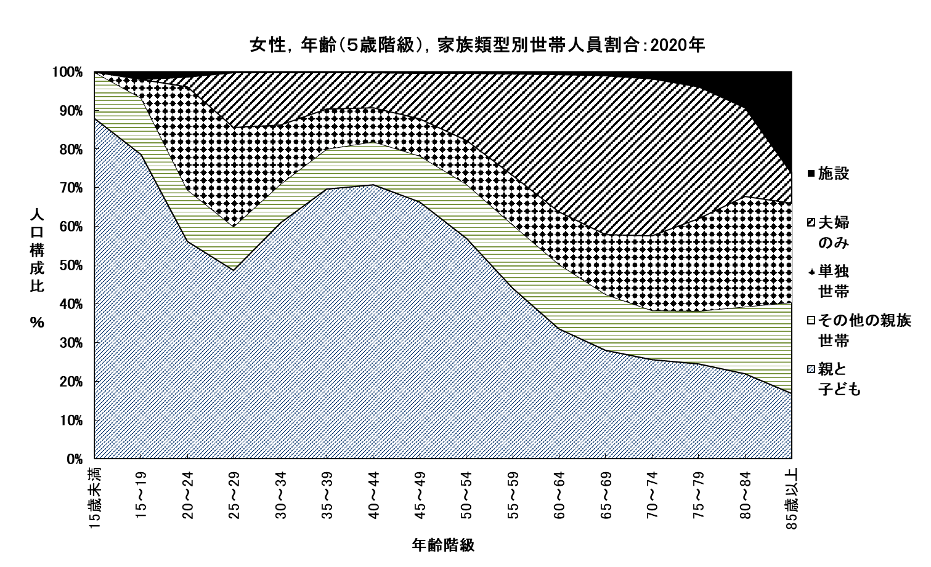
家族類型別世帯人員割合（女性）
年齢別にて、どんな家族に属しているか？
出典：国立社会保障人口問題研究所http://www.ipss.go.jp/
人口統計資料集(2020年版)表7－29、 性，年齢（５歳階級），家族類型別世帯人員割合：2020,2015年

Slide 23
生涯（ライフコース）を通してみると、男女とも
15歳未満：「親と子」が圧倒的＞その他親族世帯（3世代同居）＞施設
15～29歳：単独世帯が急速に増加＋夫婦のみ世帯（結婚）も徐々に増える。
30～44歳：再び「親と子」が増加（子育て期）
45～64歳：夫婦のみ世帯が増加（子どもが離家）
65歳以上：単独世帯が増加（死別）・ 「親と子」その他親族世帯（3世代同居）＋施設も増加する。
★世帯構成の変化は起きているが、生涯（ライフコース）を通してみると、男女とも、家族の流れはそれほど大きく変化していない。

Slide 24
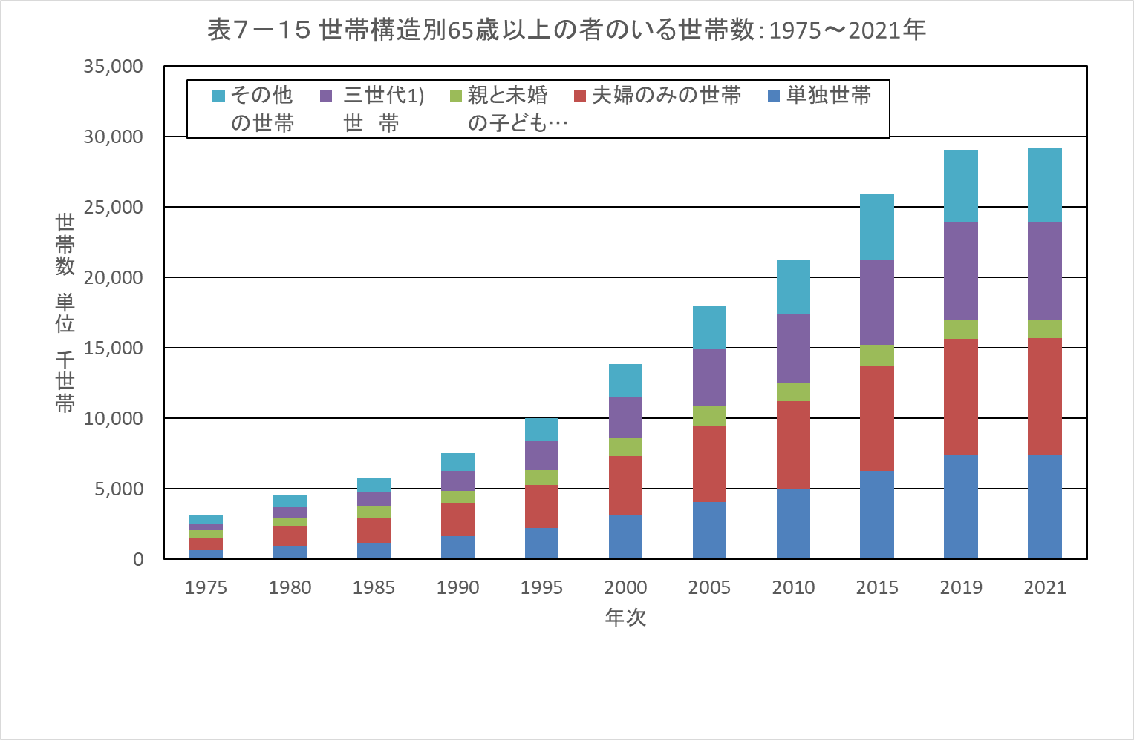
６５歳以上の高齢者世帯の増加
（1975－2020年）
出典：国立社会保障・人口問題研究所http://www.ipss.go.jp/
人口統計資料集(2012年版）表７－１５ 世帯構造別65歳以上の者のいる世帯数：1975～2010年
注1)世帯主を中心とした直系三世代以上の世帯

Slide 25
６５歳以上の高齢者世帯の増加
65歳以上の者がいる世帯数は、1975年の712万世帯から2021年の2581万世帯に急増している。そのうち
高齢者単独世帯は61.1万から743万世帯（全体の8.6％から28.8％）に増加
夫婦のみの世帯は93万から827万（2019年）まで増加し、825万世帯に減少（全体の13.1％から31.0％）
三世代同居世帯は430万（1985年）以降減少、240万世帯まで減少している。
★人口高齢化⇒高齢者のいる世帯の増加⇒高齢夫婦のみの世帯や、高齢者単独世帯が増加。介護・施設需要が増大している。特に住居問題（サ高住など増加）。

Slide 26
ステップファミリーとは、
Stepfamily:多様な形態があり、家族概念や親子関係概念の広がりに伴って境界線は明確ではないが、少なくとも一人の親が、その親の生物学的な子でない子を含む家族をさす場合が一般的である。他の配偶者・パートナーの実子や養子にある子をもつ家族を含む（WIKI)。
宮部みゆき、ステップファザー・ステップ (講談社文庫) 文庫 – 1996/7/13 ドラマ化
是枝裕和監督 「万引き家族」 2018年製作

Slide 27
「日本の世帯数の将来推計（全国推計）－令和 6（2024）年推計－

Slide 28
日本の世帯数の将来推計（全国推計）令和 6（2024）年推計－

Slide 29
Reaction Paper#6
日本の世帯数の将来推計（全国推計）令和 6（2024）年推計の結果について、どう思いますか？該当するものにレを入れなさい。
世帯総数は2030 年をピークに減少、2050 年の平均世帯人員は1.92 人に。2050 年には単独世帯が44.3%、2,330 万世帯に
なんとも思わない。
家族で暮らす人が減って行くのは寂しい
１人の方が気楽に生きられるので良い
2050年頃にはペットやロボットなど人間以外のパートナーと暮らすようになる
センサーを使った見守りサービスなどで孤独死はなくなる。
1人暮らしの人が増える⇒介護需要が増える
非常に不安だ。
その他（ ）

Slide 30
Reaction Paper#6
日本の世帯数の将来推計（全国推計）令和 6（2024）年推計の結果について、どう思いますか？該当するものにレを入れなさい。
65 歳以上の高齢世帯数のピークは2045 年、75 歳以上の世帯はいったん減少した後再度増加する
なんとも思わない。
65 歳以上の高齢世帯数が減少すれば、世の中が明るくなるのでは。
75 歳以上の世帯はいったん減少した後再度増加するとしても、その頃には高齢者の健康寿命ももっと伸びるので、活力のある社会になるかも？
自分がそのような年齢になった自分をイメージできない。
そんなに長生きしたくない。
非常に不安だ。
その他（ ）

Slide 31
Reaction Paper#6
日本の世帯数の将来推計（全国推計）令和 6（2024）年推計の結果について、どう思いますか？該当するものにレを入れなさい。
2050 年の男性高齢単独世帯の6 割は未婚、近親者のいない高齢単独世帯が急増
なんとも思わない。
自分もその一人になるだろう（女性もOK）
近親者のいない高齢単独世帯が急増しても仕方がない
結婚するかしないかは個人の自由だ。
お一人様の老後を楽しめる社会にすべきだ。
その年齢になった自分をイメージできない。
そんなに長生きしたくない。
非常に不安だ。
その他（ ）

Slide 32
次週
第7回 6月3日（火）
【家族の内部構造】役割構造、勢力構造、感情構造
【事前学習】「家族関係論」と「役割構造」、「勢力構造」、「感情構造」というキーワードで何か興味を引くものがあれば調べてみること。
【事後学習】自分の家族の役割・勢力・感情構造についてまとめてみよう。

